Slide 1
Религиозните общности в съвременна Европа

Slide 2
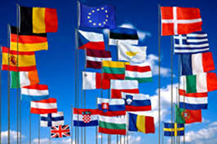
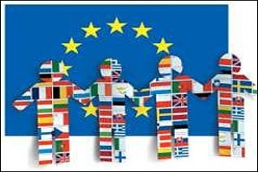
28 държави
4 325 675 km²
над 500 млн. граждани

Slide 3
еднакви права
еднакви свободи
еднакви цели

Slide 4
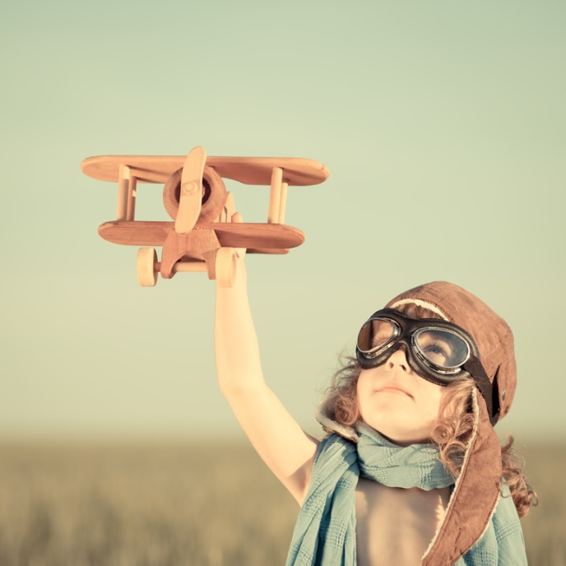
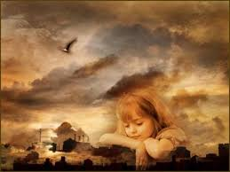
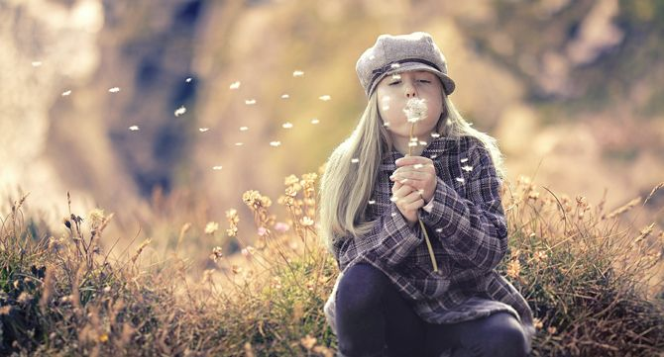
Но дали наисина сме еднакви или просто равни?
Може ли да имаме
еднакви мечти
еднакви съдби
еднакви възможности

Slide 5
Или силата ни е в многообразието?
Може ли да станем братя и сестри без да имаме родствена връзка, общ майчин език, или една обща религия?
Може ли да подадем ръка на различния, да го опознаем и да разберем, че колкото и различи да изглеждаме на пръв поглед, толкова сме и еднкви

Slide 6
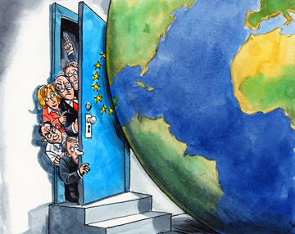
Да погледнем религозните „различия“ на Европа
Pелигията като форма на обществено съзнание е играла и продължава да играе важна роля върху обществено-икономическото развитие на Европа. Тя е един от основните фактори, въздействащи силно върху културното развитие на народите, етническото им самоопределяне и поведение.

Slide 7
Днес населението на Европа изповядва три основни религии: Християнство, Ислям и Юдеизъм

Slide 8
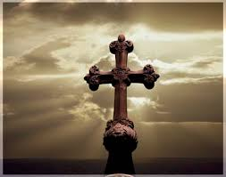
Нека направим сравнение между най-разпространената религия в Европа и „най-агресивната“

Slide 9
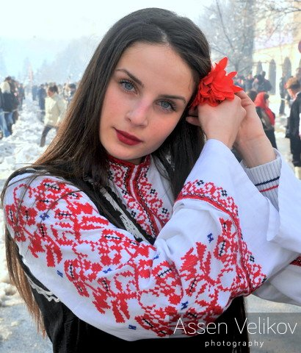
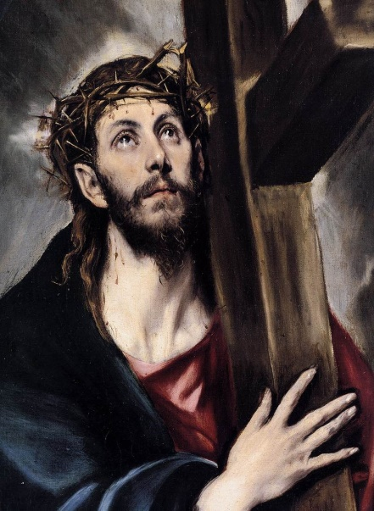
Това е Анка – 30-годишна християнка
Анка живее в европейска държава и вярва в Христос

Slide 10
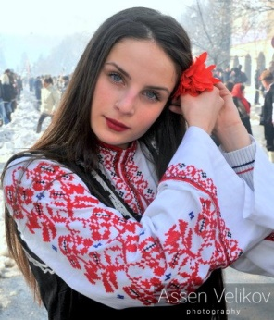
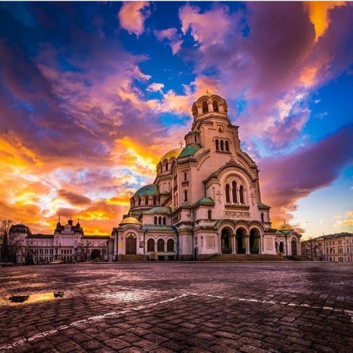
Религията на Анка
Християнството е авраамическа религия, основана на едно божество
счита за част от канона и еврейската Библия, известна като Стария завет
Църквата е свещеното място, където християните отправят своите молитви към Господ

Slide 11
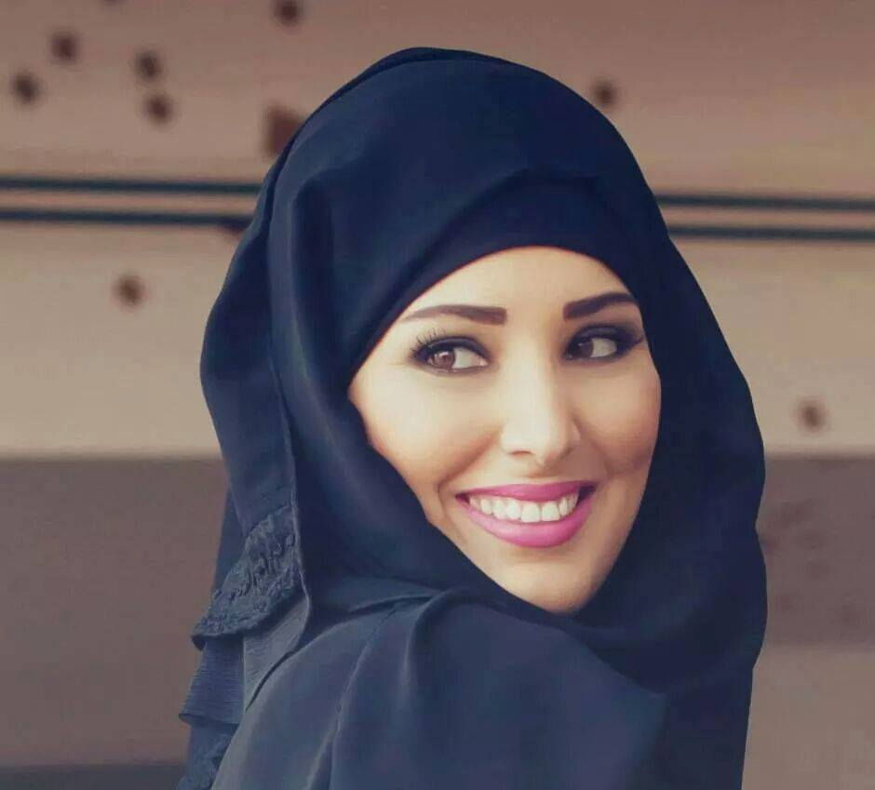
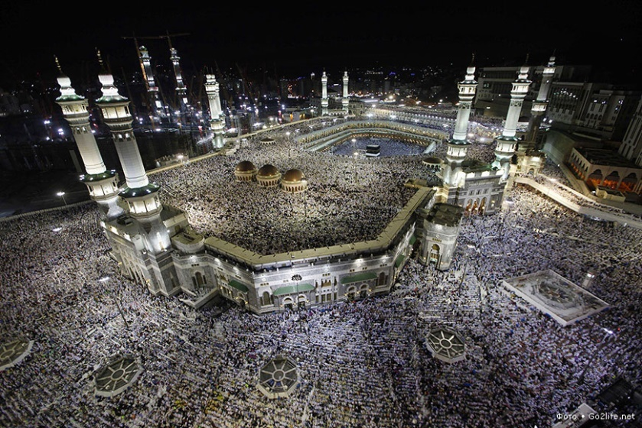
А това е Айше – 30-годишна мюсюлманка
Айше живее в европейска държава и вярва в Аллах

Slide 12
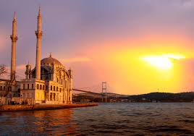
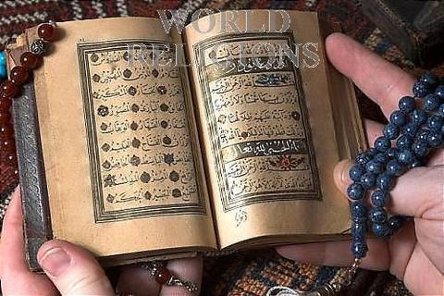
Pелигията на Aйше
основава се в началото на 7-ми век пр.Хр
монотеистична религия, основана на Корана
Джамията е мястото, където може да се осъществи връзката с Господ

Slide 13
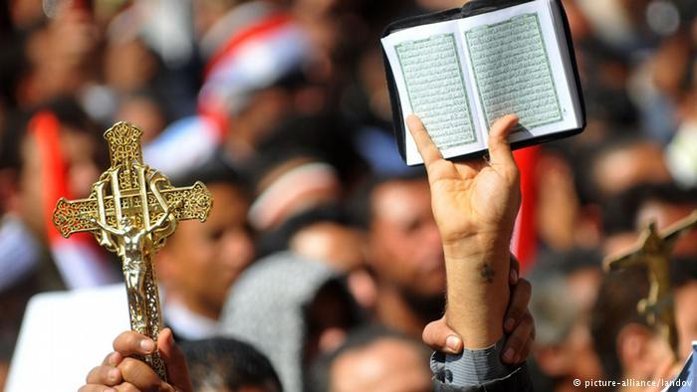
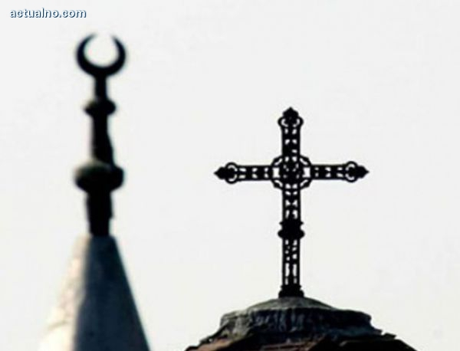
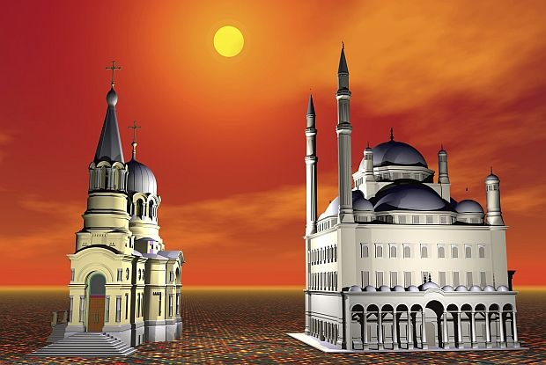
Къде са тогава разликите?
Различни са символите ли?
Разликата във фасадата на сградата ли е ?
В надписа на книгата, буквите,може би?

Slide 14
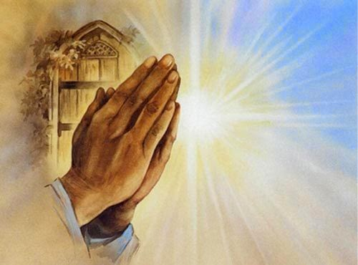
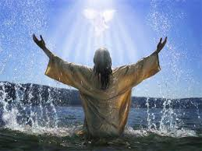
Разликите ли? Различни са просто в очите
Очите, които гледат, а не виждат, не виждат че:
всички се молим за добро и милостиня
всички търсим спокойствие
всички искаме мир

Slide 15
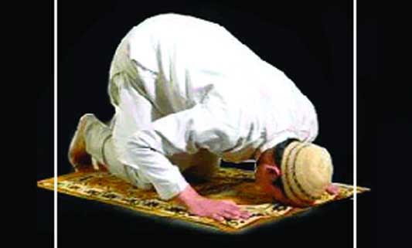
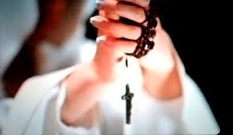
Всички сме еднакви, защото вярваме в доброто независимо от името, което използваме, независимо от надписа на книгата, която отваряме, независимо от цвета на очите, кожата или божия храм, където намираме утеха

Slide 16
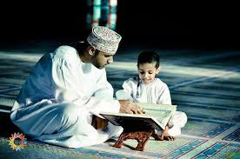
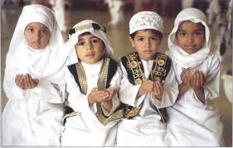
А защо тогава не се променя нашето отношение, защо се страхуваме от различните от нас?
Защо е напрегнато отношението между мюсюлманите и друговерците?
Защо не вярваме, че нито Коранът, нито каквато и да е била друга свещена книга не изповядва убийство и мъчение.. .

Slide 17
Защо не вярваме, че тероризмътът няма религия. Тя няма държава
Защо не разберем, че не различията развалят отношенията между нас, а самите ние – нашите убеждения, предразсъдъци и ненапоследно място- нашият страх, страха да прекрачим бариерите и да подадаем ръка на различните от нас, да направим Европа още по-силна, още по-единна

Slide 18
ИЗТОЧНИЦИ:
http://notabene-bg.org/read.php?id=46
https://europetwo.alle.bg/
http://old.europe.bg/htmls/page.php?category=59
https://www.google.bg/search?q=%D1%80%D0%B5%D0%BB%D0%B8%D0%B3%D0%B8%D0%B8%D1%82%D0%B5+%D0%B2+%D0%B5%D0%B2%D1%80%D0%BE%D0%BF%D0%B5%D0%B9%D1%81%D0%BA%D0%B8%D1%8F+%D1%81%D1%8A%D1%8E%D0%B7&biw=1526&bih=754&espv=2&source=lnms&tbm=isch&sa=X&ved=0ahUKEwjHiZGKoObLAhWMKJoKHSerC1QQ_AUIBigB&dpr=1.25
Автор: Берна Раим, XIб
ЕГ“ Пейо Яворов“ , гр. Силистра

